Slide 1
Пәні:
Алгебра және анализ бастамалары
Сынып:
10
Тоқсан:
3
Ұстаздың аты-жөні:

Slide 2

Туындының физикалық және геометриялық мағынасы
Оқу мақсаты:
10.4.2.1 - туындының геометриялық мағынасын білу;
10.4.2.2 - туындының физикалық мағынасын білу

Slide 3
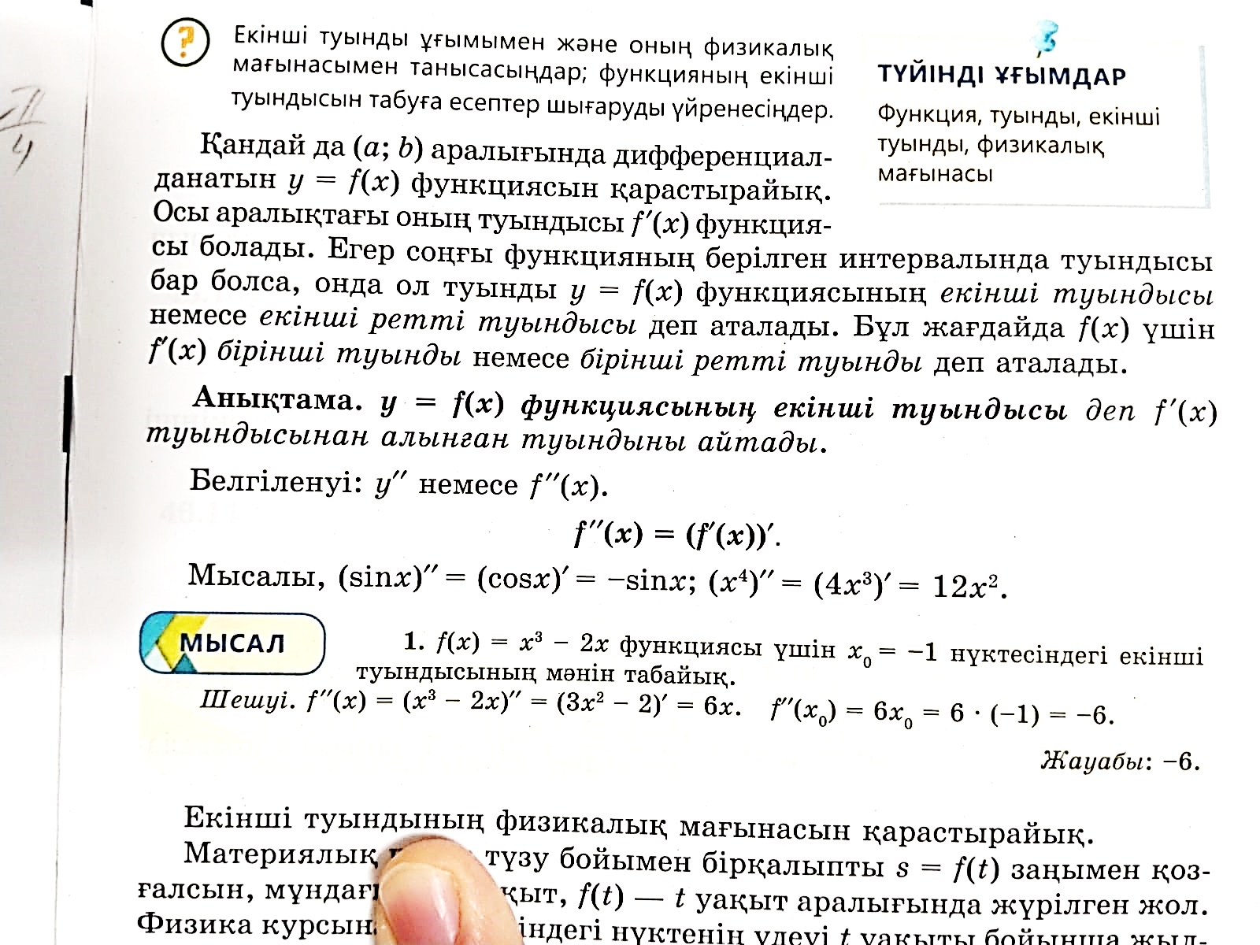
Екінші ретті туынды дегеніміз не?

Slide 4
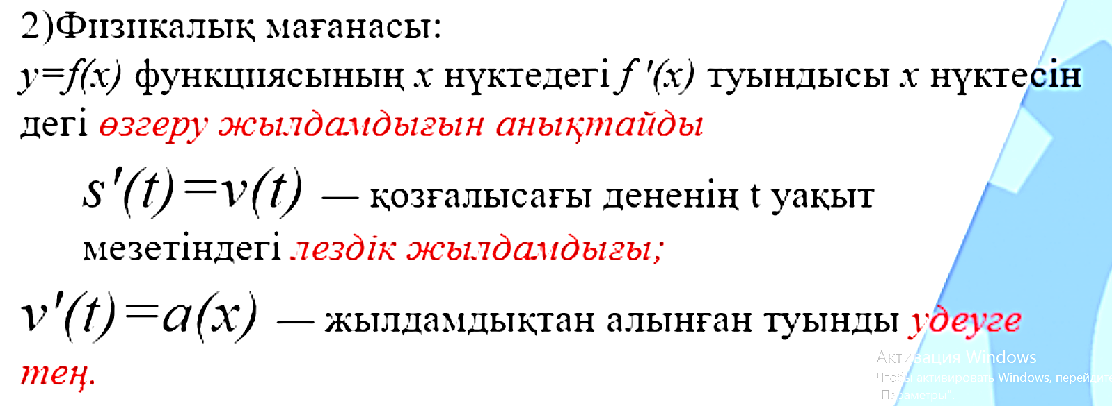

Slide 5
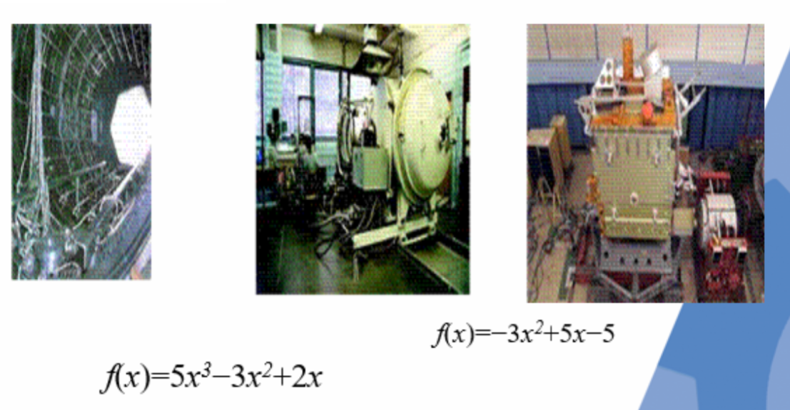

Slide 6
1-мысалы: S(t) = 6t² – 5t + 4 заңы бойынша жұмыс жасап тұрған апараттың
t = 1с кезіндегі қозғалыс жылдамдығын тап.
Жауабы: 7м/с
Жылдамдықтан алынған туынды үдеуге тең.
2-мысалы: S(t) = 3t³ – 9t² + 6t – 14 заңы бойынша түзу сызықты қозғалған дененің t = 2с кезіндегі дененің үдеуін тап.
Жауабы: 18м/с²

Slide 7
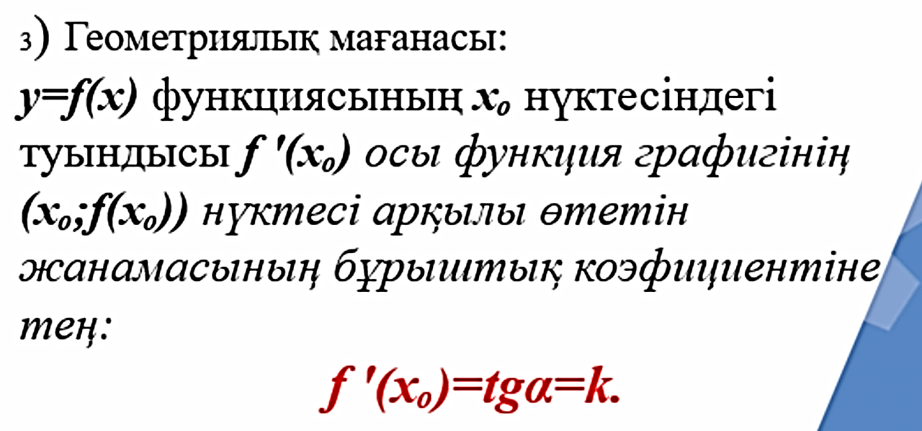

Slide 8
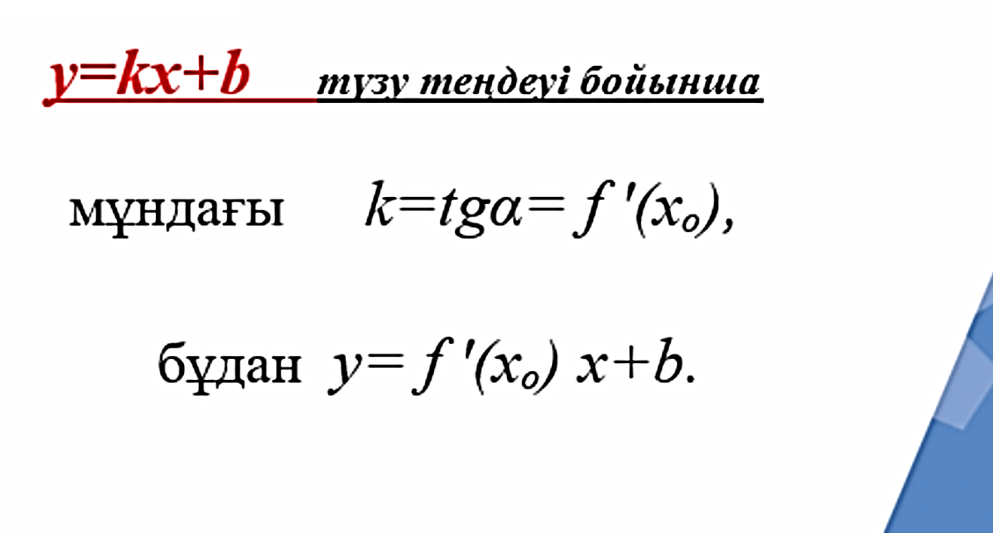

Slide 9
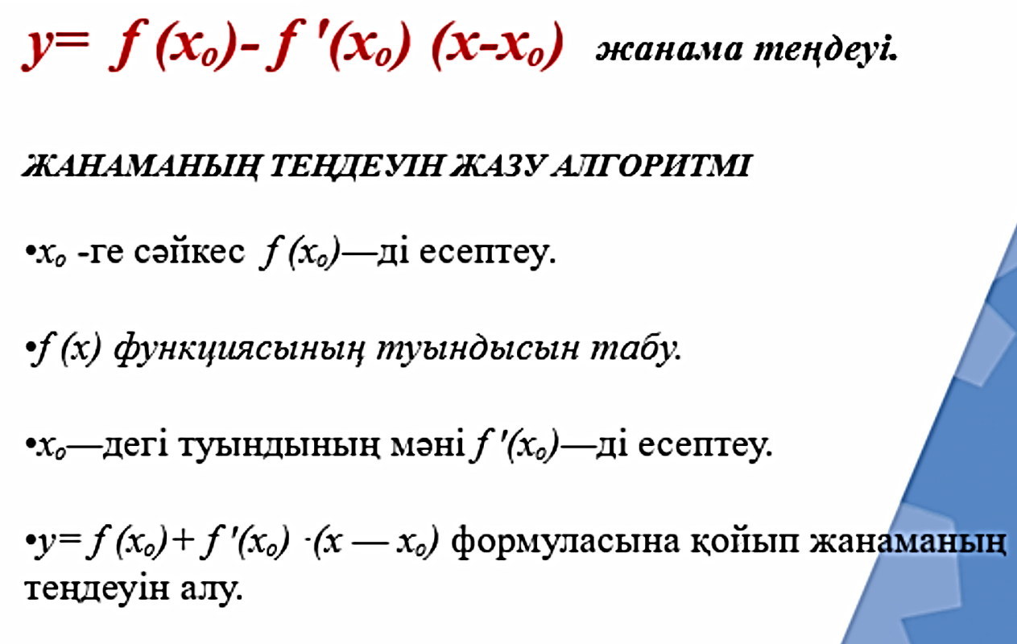

Slide 10
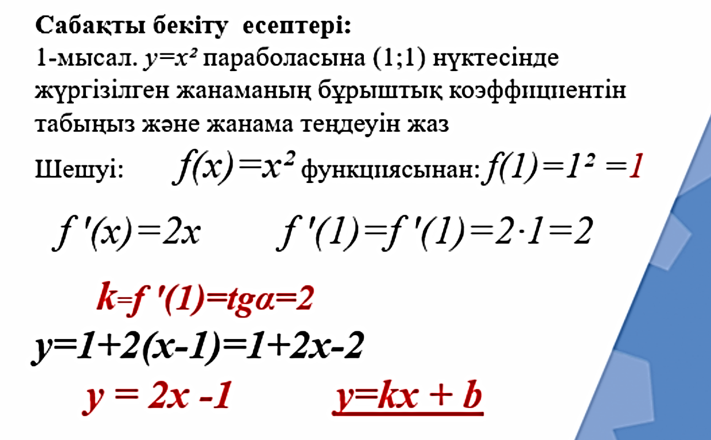

Slide 11
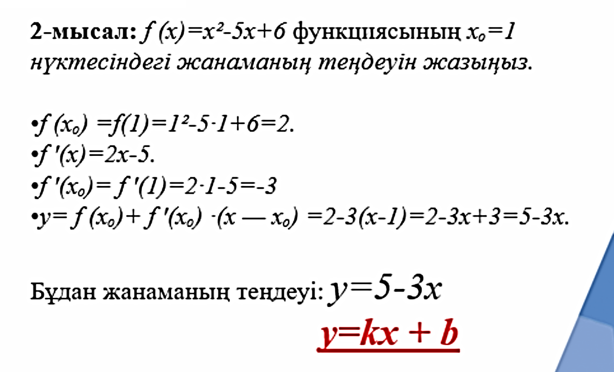

Slide 12
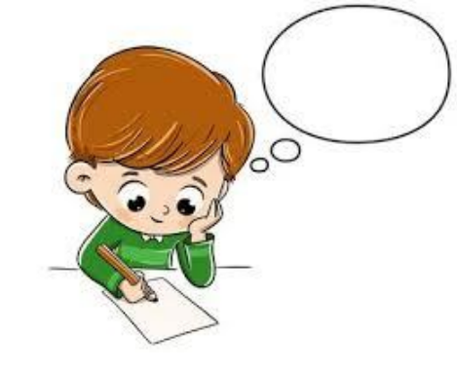
Сабақтың қорытындысы
Бүгін оқушылар туындының физикалық мағынасын және туындының геометриялық мағынасын білді, формулаларын пайдаланып есеп шығаруды үйренді.

